Slide 1

Kết nối tri thức với cuộc sống
TIẾNG VIỆT 1
GV: Trần Thị Thu Trang

Slide 2
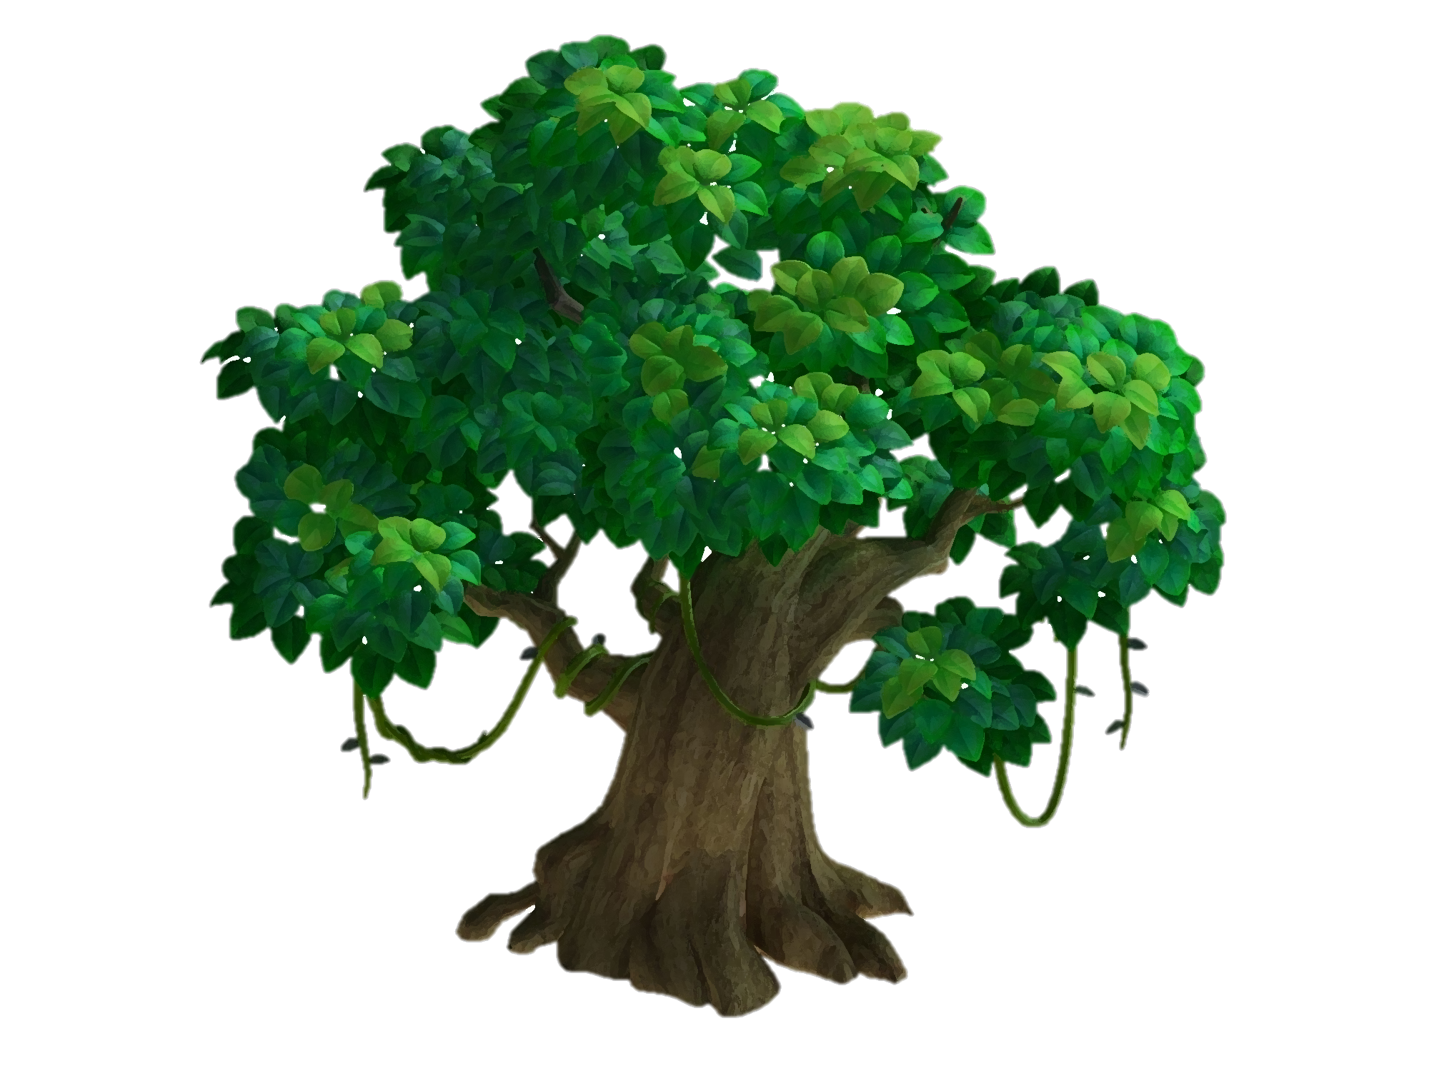
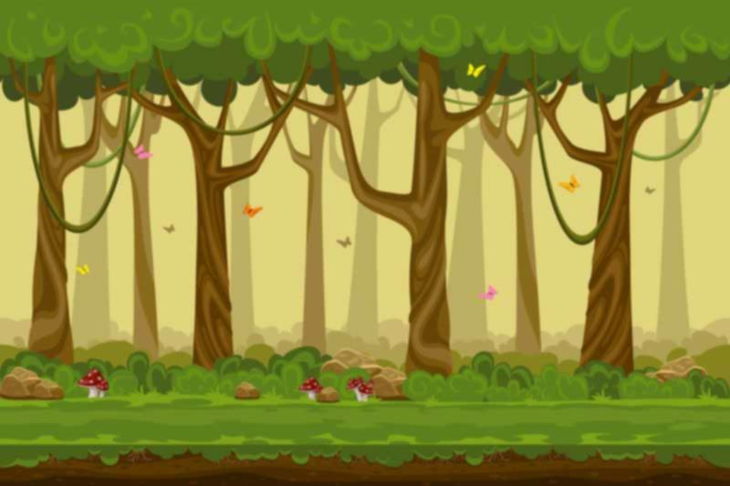

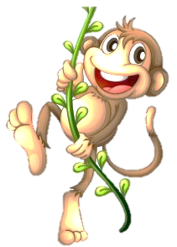

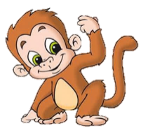
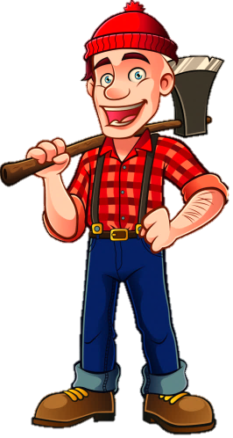




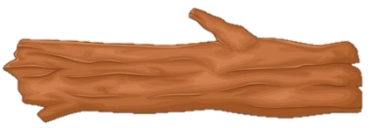


BẢO VỆ
RỪNG XANH

Slide 3
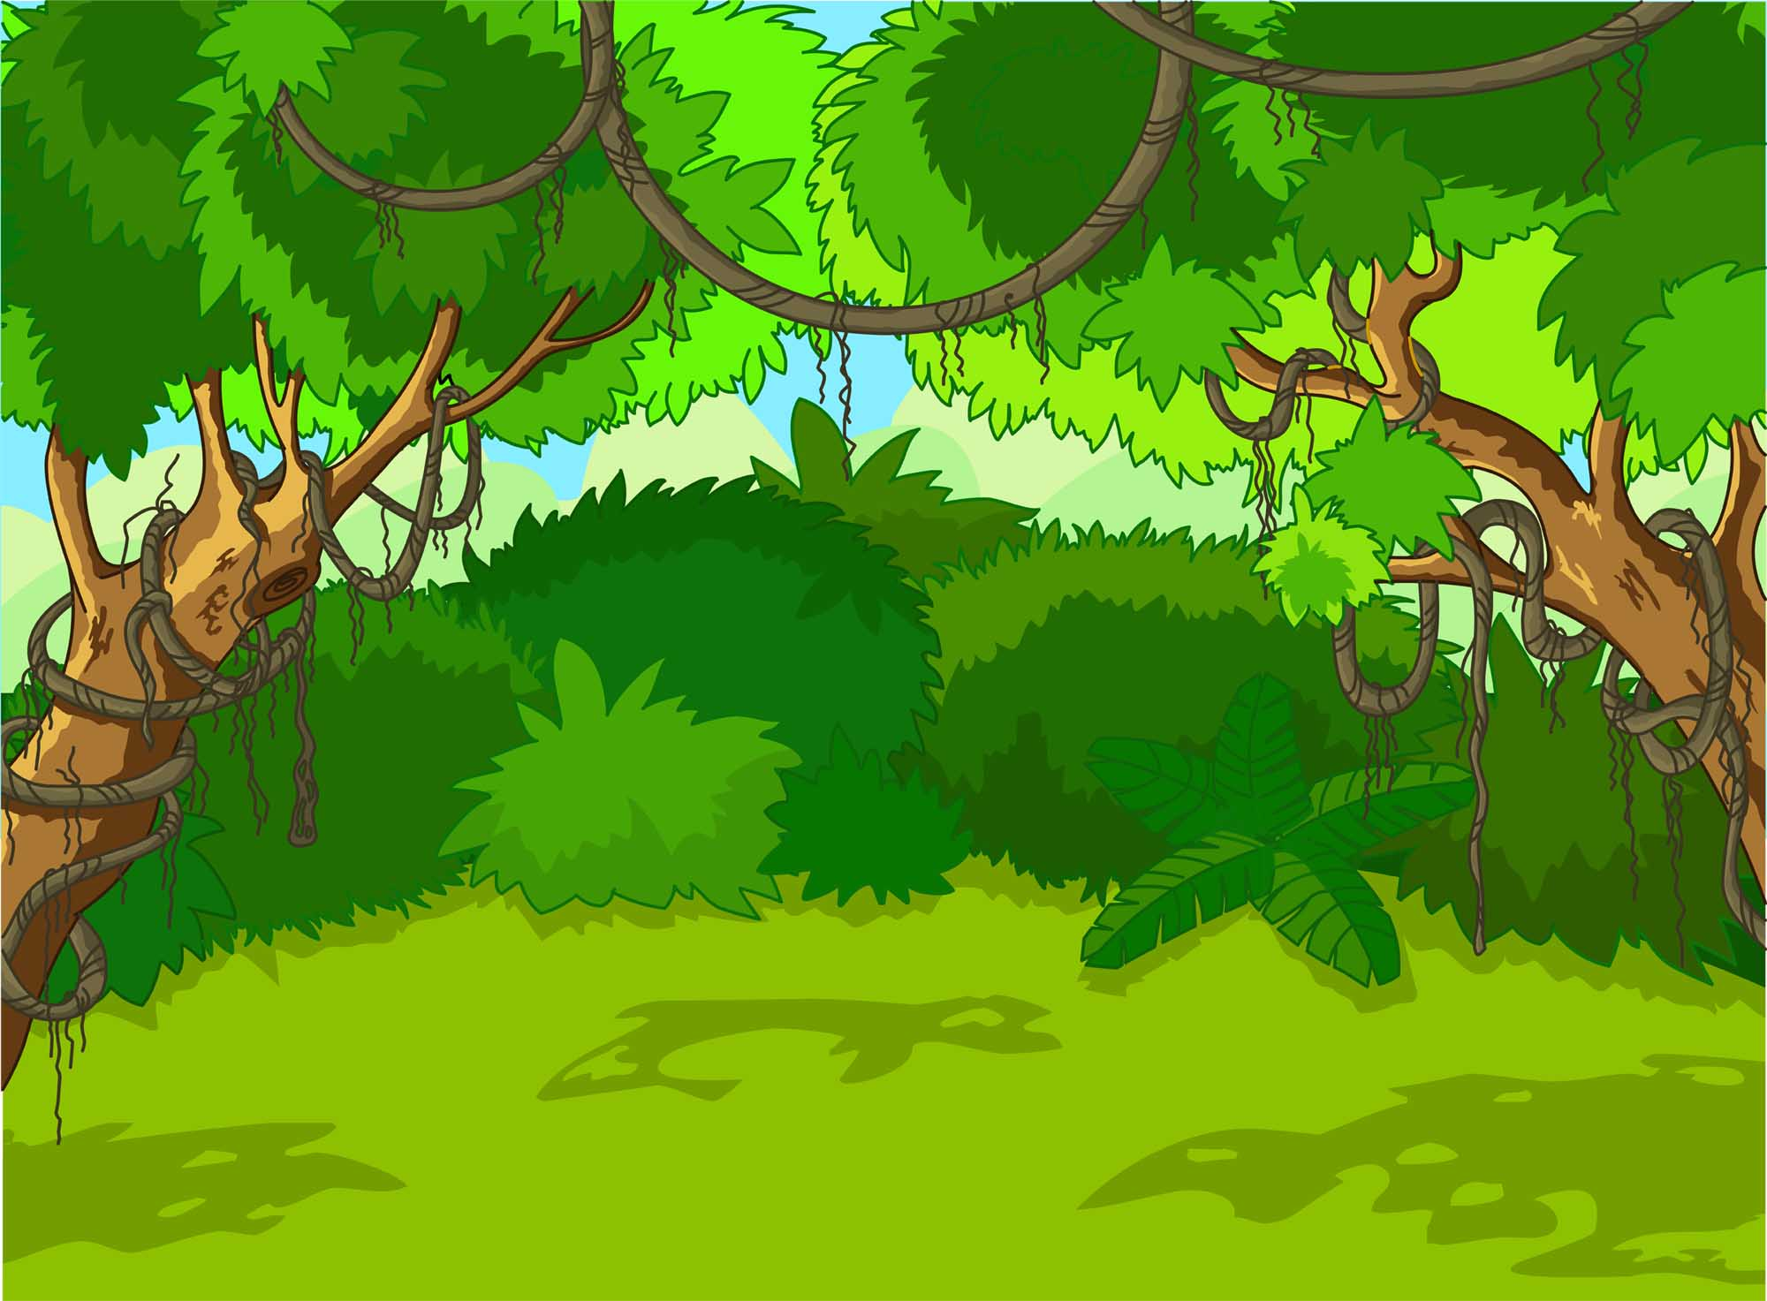
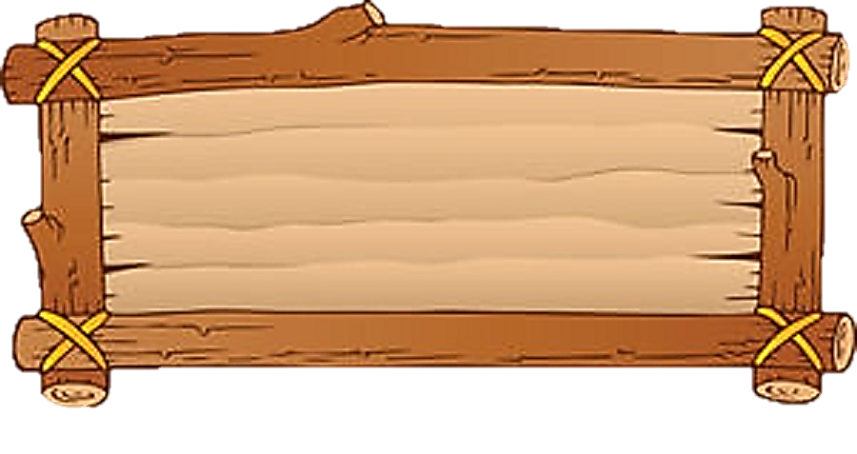
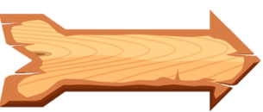
Hãy đọc các vần, tiếng, từ sao cho đúng để giúp các chú khỉ có thể bảo vệ rừng xanh khỏi nhóm lâm tặc nhé.

Slide 4
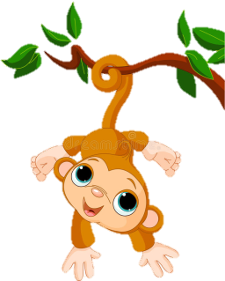

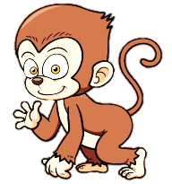
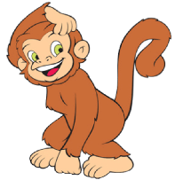
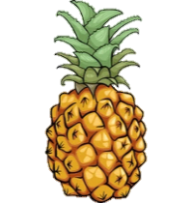
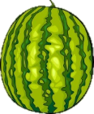
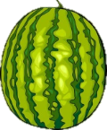
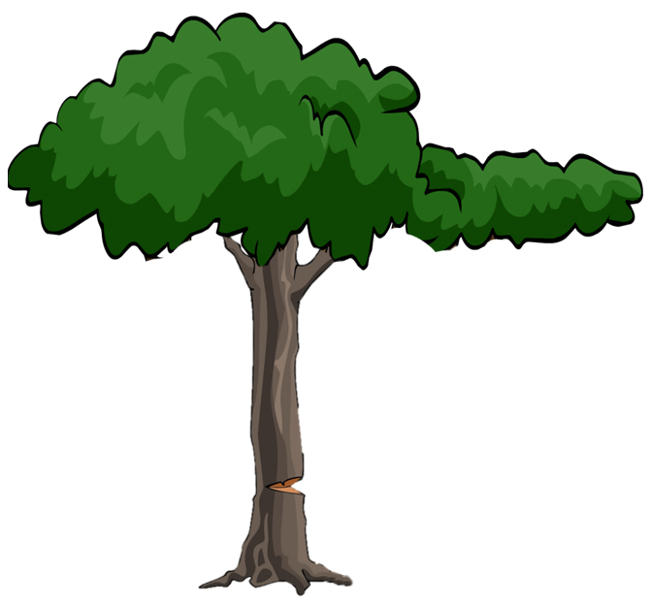


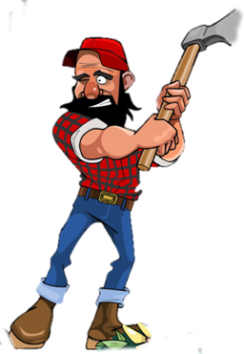
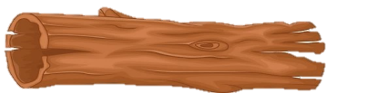




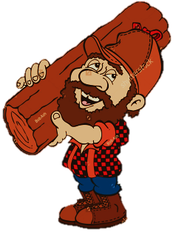
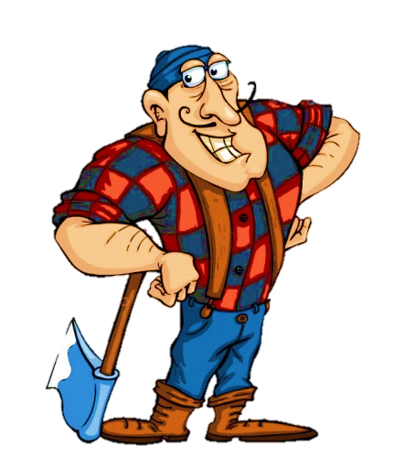
1
2
3
4

Slide 5
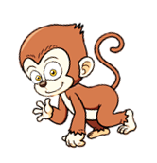


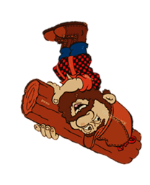

at

Slide 6
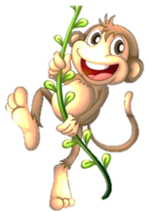


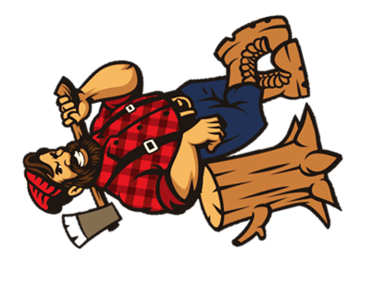
ăt

Slide 7
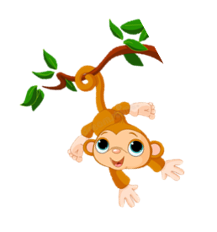



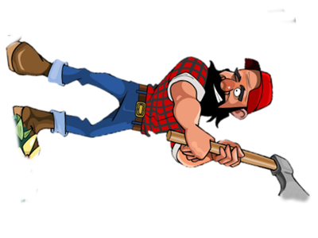
ât

Slide 8
hát

Slide 9

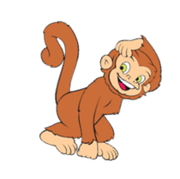
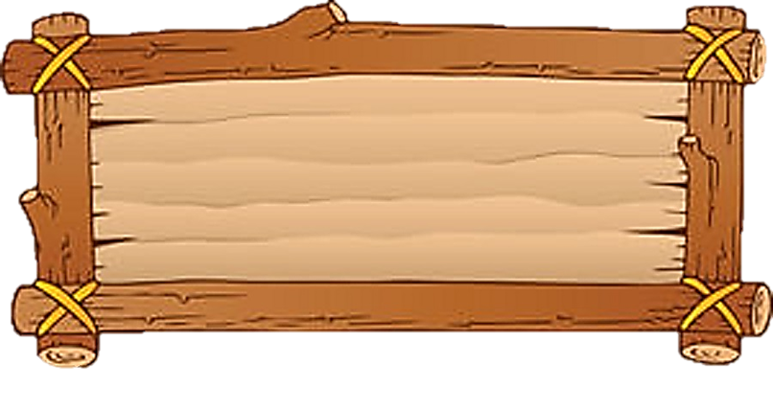
Bật lửa
Mặt trời
Bãi cát

Slide 10
Bài 49: ot, ôt, ơt

Slide 11
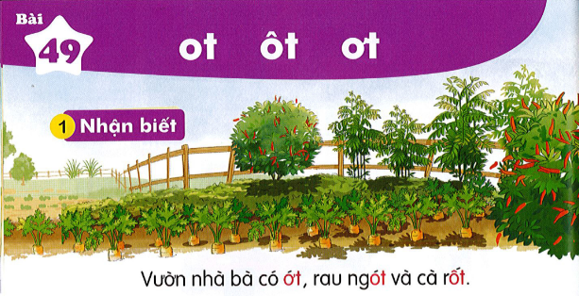

Vườn nhà bà có ớt, rau ngót và cà rốt.
ơt
ot
ôt

Slide 12
2
Đọc
ot
ôt
ơt
ng
ot
ngãt

Slide 13


Ai nhanh hơn?
Cùng thi ghép tiếng
Mới các vần sau
ot ôt ơt

Slide 14












c
ôt
cột
Mẫu
ng
ot
ngọt
v
ot
vót
t
ôt
tốt
th
ơt
thớt
v
ơt
vợt

Slide 15
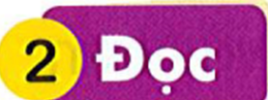
ot
ôt
ơt
ng
ot
ngót
èt
ngät vãt cét tèt thít vît
ät
ot
ét
ít
vît

Slide 16

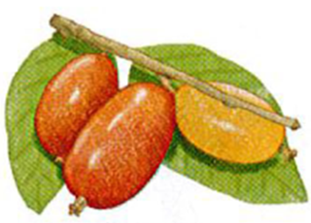
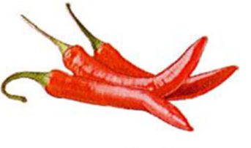

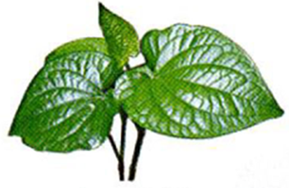
quả ớt
quả nhót
lá lốt

Slide 17


ot
ôt
ơt
ng
ot
ngót
ngät vãt cét tèt thít vît
quả ớt
lá lốt
quả nhót

Slide 18



thư gi·n nhÐ!
Lá cờ Việt Nam

Slide 19






Slide 20

3
Viết bảng
nhót
lốt
ớt

Slide 21
Tiết 2

Slide 22

3
Tập viết
ot ôt ơt
Lá lốt
quả ớt

Slide 23
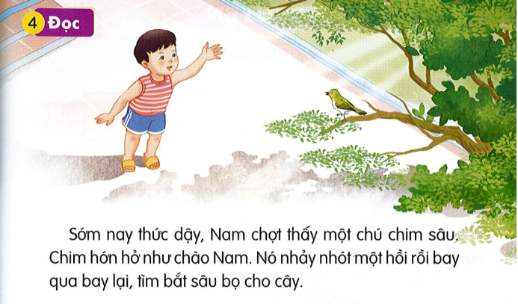
Sớm nay thức dậy, Nam chợt thấy một chú chim sâu. Chim hớn hở như chào Nam. Nó nhảy nhót một hồi rồi bay qua bay lại, tìm bắt sâu bọ cho cây.

Slide 24
Sớm nay thức dậy, Nam chợt thấy một chú chim sâu. Chim hớn hở như chào Nam. Nó nhảy nhót một hồi rồi bay qua bay lại, tìm bắt sâu bọ cho cây.
Đoạn văn được chia thành mấy câu?
Tìm các tiếng có vần ot ôt ơt.
Nhận biết câu dựa vào dấu hiệu nhận biết nào?

Slide 25
Đọc nhóm 3
Sớm nay thức dậy, Nam chợt thấy một chú chim sâu.
Chim hớn hở như chào Nam.
Nó nhảy nhót một hồi rồi bay qua bay lại, tìm bắt sâu bọ cho cây.

Slide 26
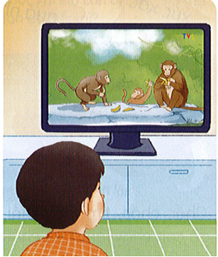
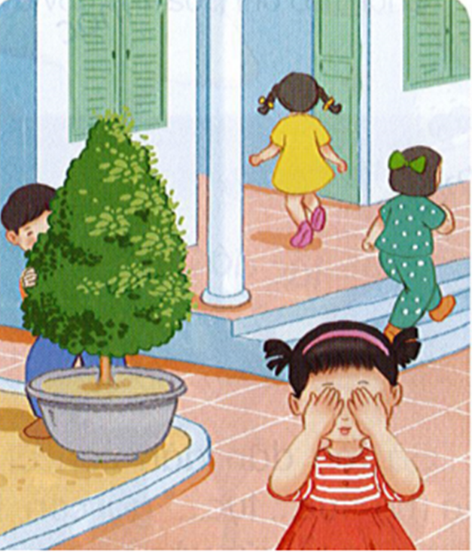
5
Nói
Thế giới của em

Slide 27





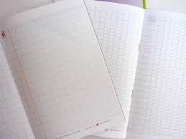
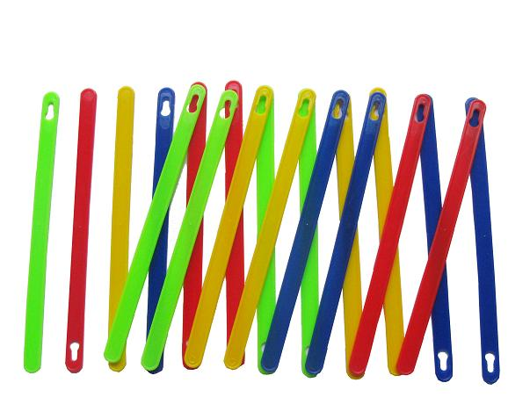
Hộp quà bí mật
Tẩy
Nhảy nhót
Thi đua học tốt
Bút chì
Chợt thấy
Cà rốt

Slide 28
Tiết học đến đây kết thúc xin kính chào tạm biệt các thầy cô và các em học sinh

